Slide 1
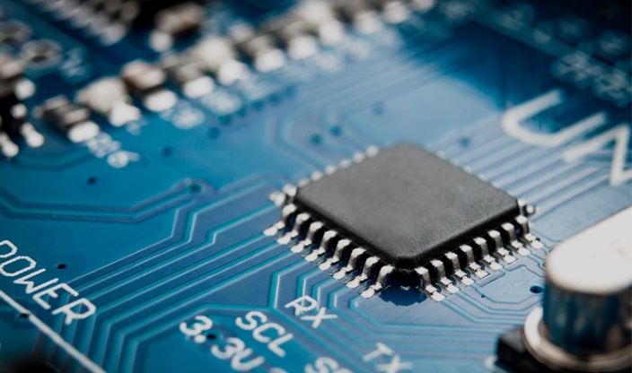
Полупроводници

Slide 2
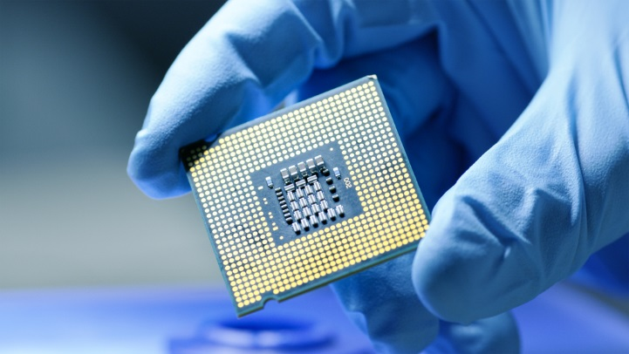
Понятие
Полупроводниците са материали със специфична електропроводимост между тези на проводниците и изолаторите, приблизително в интервала между 10³ S/cm и 10⁻⁸ S/cm. Излагането на различна температура, електрическо поле или различни честоти на светлината може да влияе на електропроводимостта на полупроводниците.

Slide 3
Общи свойства
По своята електропроводимост (при стайна температура) чистите полупроводници заемат средно място между проводниците и диелектриците.
Прибавянето на нищожен процент примеси извънредно силно повишава проводимостта им.
Температурата особено силно влияе върху електрическото съпротивление на полупроводниците. За разлика от металите те имат отрицателен температурен коефициент на съпротивление.
Механизмът на електропроводимостта на полупроводниците се различава качествено от този на металите. При металите токоносители са само електроните, а при полупроводниците – електроните и електронните дупки.

Slide 4

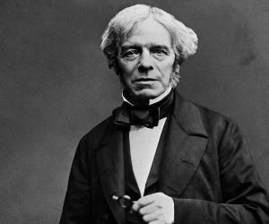
История
Бел Лабс, Ню Джърси
Майкъл Фарадей(1791-1867)

Slide 5
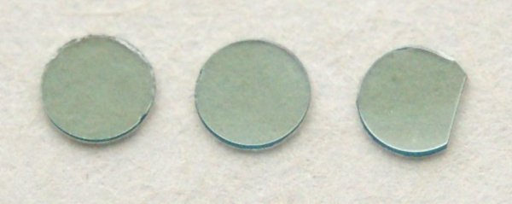
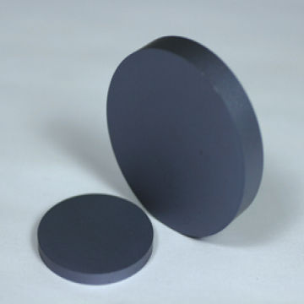
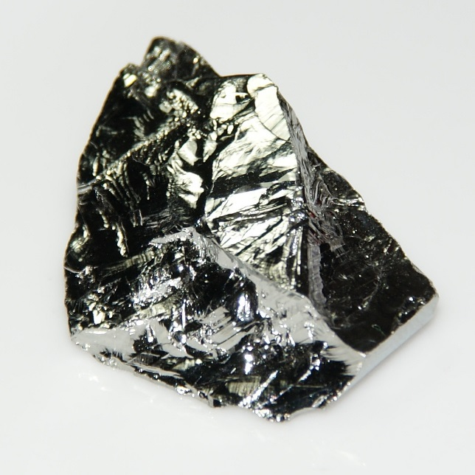
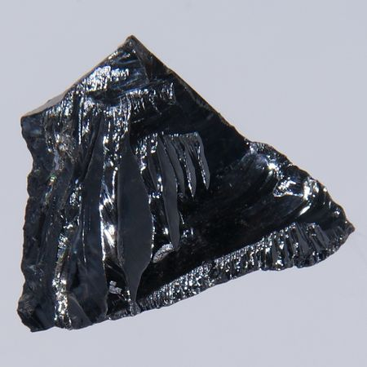
Материали за направа

Slide 6
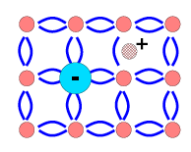
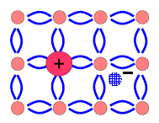
n- и p- проводимост
p- проводимост
n- проводимост

Slide 7
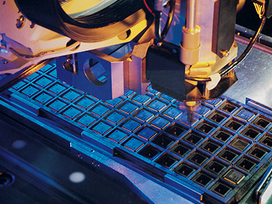
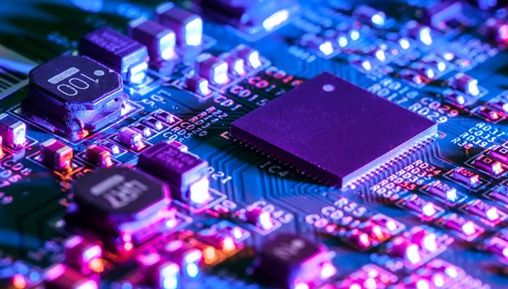
Значение

Slide 8
Благодаря за вниманието!
Автор: Георги Божинов №2 XIª клас

